Slide 1
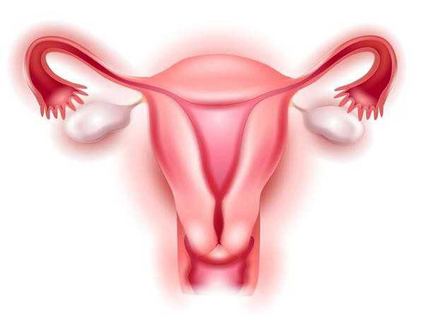
Доброкачественные опухоли наружных и внутренних женских половых органов

Slide 2
Классификация
Доброкачественные опухоли наружных половых органов:
фиброма вульвы (опухоль из соединительной ткани наружных половых органов);
миома вульвы (опухоль из мышечной ткани наружных половых органов);
фибромиома вульвы (опухоль, содержащая элементы мышечной и соединительной ткани наружных половых органов);
Липома
Миксома
Гемангиома
Лимфангиома
Гидроаденома

Slide 3
Фиброма представлена соединительной тканью
Располагается:
на широком основании,
на ножке, не спаяна с окружающими тканями.
Состоит:
из клеток зрелой волокнистой ткани,
пучков коллагеновых волокон.
Локализуется:
в толще одной из больших половых губ,
реже в области преддверия влагалища.
Характеризуется медленным ростом.

Slide 4
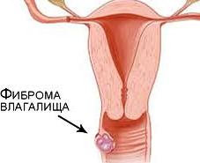
Фибромиома влагалища

Slide 5
Миома состоит из мышечных волокон
Различают:
Лейомиому – состоит из гладких мышечных волокон
Рабдомиому – состоит из поперечно-полосатых мышечных волокон
Локализуется чаще в толще большой половой губы, имеет плотноэластичную консистенцию, подвижная, не связанная с окружающими тканями.

Slide 6
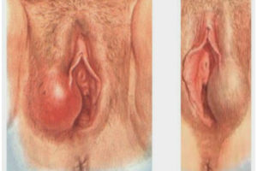
Миома вульвы

Slide 7
Липома состоит из жировой ткани, с элементами соединительной ткани
Локализуется в области лобка или на больших половых губах.
Имеет мягкую консистенцию, округлую форму,
окружена капсулой, относительно подвижна,
не спаяна с кожей.
Диагностика
Распознавание доброкачественных опухолей вульвы не представляет трудностей.
Узлы располагаются на широком основании или ножке и доступны непосредственному осмотру.

Slide 8
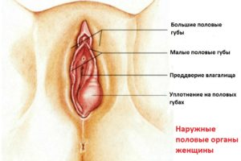
Липома вульвы

Slide 9
Миксома формируется из остатков мезенхимы
Находится в подкожной клетчатке лобка и больших половых губ.
Чаще встречается у женщин пожилого возраста.

Slide 10
Гемангиома развивается из сосудов кожи и слизистых оболочек наружных половых органов
Различают:
Капиллярную
Кавернозную
Чаще находится в области больших половых губ в виде узла, синюшного или красного пятна, несколько возвышающего над уровнем слизистой оболочки или кожи.
Опухоль сравнительно быстро растет и может достигать больших размеров, распространяясь на влагалище и шейку матки.

Slide 11
Гемангиома наружных половых органов

Slide 12
Лимфангиома
Опухоль из лимфатических сосудов кожи, имеет полости различной величины и формы, содержащие белковую жидкость.
Стенки полостей образованы соединительной тканью с эпителиальной выстилкой.
Опухоль состоит из мелкобугристых сочных узелков, часто сливающихся между собой, с синеватым оттенком .

Slide 13
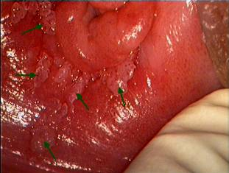
Лимфангиома

Slide 14
Папиллома
Состоит из покровного эпителия больших половых губ, имеет фибро-эпителиальную структуру, иногда с выраженным акантозом.
Это одиночная или выраженная опухоль на тонкой ножке или широком основании, имеющая вид сосочкового разрастания с экзофитным ростом.
По цвету может быть белесоватой или темно-коричневой.
Папиллома иногда малигнизируется

Slide 15
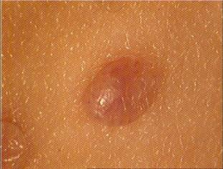
Папиллома

Slide 16
Гидроаденома
Исходит из элементов потовых желез, локализующихся в области лобка и больших половых губ.
Имеет вид множественных симметричных высыпаний в виде плоских узелков различной величины желтого, розового или коричневого цвета.

Slide 17
Лечение
Лечение больных с доброкачественными заболеваниями наружных половых органов оперативное.
Если опухоль располагается на ножке, последнюю пережимают и пересекают у основания.
При локализации новообразования в толще наружных половых органов производят разрез над опухолью и вылущивают ее.
Могут быть использованы методы электрокоагуляции, криохирургии и лучевой терапии.

Slide 18
МИОМА МАТКИ -ДОБРОКАЧЕСТВЕННАЯ ГОРМОНОЗАВИСИМАЯ ОПУХОЛЬ МАТКИ, СОСТОЯЩАЯ ИЗ МЫШЕЧНОЙ И СОЕДИНИТЕЛЬНОЙ ТКАНИ. СОСТАВЛЯЕТ ДО 30% ГИНЕКОЛОГИЧЕСКИХ ЗАБОЛЕВАНИЙ

Slide 20
КЛАССИФИКАЦИЯ РОСТА УЗЛОВ ПО ЛОКАЛИЗАЦИИ
В ТЕЛЕ – 95%
В ОБЛАСТИ ПЕРЕШЕЙКА И ШЕЙКИ – 5%
МЕЖСВЯЗОЧНЫЕ (МЕЖДУ ЛИСТКАМИ ШИРОКИХ СВЯЗОК) – АТИПИЧЕСКАЯ ФОРМА.

Slide 21
ФАКТОРЫ РИСКА
НАСЛЕДСТВЕННЫЙ ФАКТОР
ПАТОЛОГИЯ МОЛОЧНЫХ ЖЕЛЕЗ
НМФ И НАРУШЕНИЯ ОБМЕННЫХ ПРОЦЕССОВ
НАРУШЕНИЯ РЕПРОДУКТИВНОЙ Ф-ИИ
РЕЦИДИВИРУЮЩИЕ ВОСПАЛИТЕЛЬНЫЕ ЗАБОЛЕВАНИЯ ПО
ВЫСКАБЛИВАНИЯ МАТКИ
ВМК
ПАТОЛОГИЯ ЭКСТРАГЕНИТАЛЬНАЯ (ЗАБОЛЕВАНИЯ ПЕЧЕНИ, ЩЖ И Т.Д.)

Slide 22
КЛИНИЧЕСКИЕ ПРОЯВЛЕНИЯ
БЕССИМПТОМНОЕ ТЕЧЕНИЕ
ГЕМОРРАГИЧЕСКИЙ СИНДРОМ (ГИПЕРСИНДРОМ, МЕНО- И МЕТРОРРАГИИ)
БОЛЕВОЙ СИНДРОМ
НАРУШЕНИЯ ФУНКЦИИ СОСЕДНИХ ОРГАНОВ
БЕСПЛОДИЕ

Slide 23
ДИАГНОСТИКА МИОМ
АНАМНЕЗ
ЖАЛОБЫ
ГИНЕКОЛОГИЧЕСКОЕ ИССЛЕДОВАНИЕ
УЗИ
ГИСТЕРОСКОПИЯ
РАЗДЕЛЬНОЕ ДИАГНОСТИЧЕСКОЕ ВЫСКАБЛИВАНИЕ
ЛАПАРОСКОПИЯ

Slide 24
ЛЕЧЕНИЕ
КОНСЕРВАТИВНАЯ ТЕРАПИЯ
(НЕГОРМОНАЛЬНАЯ И ГОРМОНАЛЬНАЯ)
ОПЕРАТИВНОЕ ЛЕЧЕНИЕ (ПО ПОКАЗАНИЯМ)
ДИСПАНСЕРНЫЙ УЧЕТ В ЖК С ЯВКАМИ 1 РАЗ В 3-6 МЕСЯЦЕВ.

Slide 25
КОНСЕРВАТИВНАЯ ТЕРАПИЯ
ДИЕТА – белковое питание с ограничением жиров и углеводов
НОРМАЛИЗАЦИЯ ДЕЯТЕЛЬНОСТИ ЖКТ – соки морковно-сливовый, капустный, яблочный, абрикосовый (утром натощак по ½ стакана 1 раз в день)
МИНЕРАЛЬНАЯ ВОДА (без газов) – боржоми, ессентуки № 4 и 17, н- Ивкино (3/4 стакана за 30-40 мин. до еды)

Slide 26
витамины – вит.В (в 1 фазу), вит А,Е,С (во 2 фазу), мультивитамины.
Калий йодид или йодомарин на 6 мес.
Родоновые, йод – бромные ванны, влагалищные орошения
Иглорефлексотерапия
Противовоспалительная терапия при сопутствующей хронической патологии половой системы
Лечение сопутствующих заболеваний и ожирения

Slide 27
ГОРМОНАЛЬНОЕ ЛЕЧЕНИЕ
Гестагены (дюфастон, прималют, норколут, 17-опк на 6 мес)
ВМК – «мирена»
Мифепристон (агонист прогестерона)- непрерывно 3 мес.
КОК только молодым (на 3 мес)
Антигонадотропины (гестринон, даназол,оргалутран)
Агонисты РГЛГ (бусерилин, золодекс, диферилин) 1 раз в месяц

Slide 28
ПОКАЗАНИЯ К ОПЕРАТИВНОМУ ЛЕЧЕНИЮ
Быстрый рост
Большие размеры опухоли
Подозрение на малигнизацию
Рост опухоли в менопаузу
Выраженный
болевой синдром

Slide 29
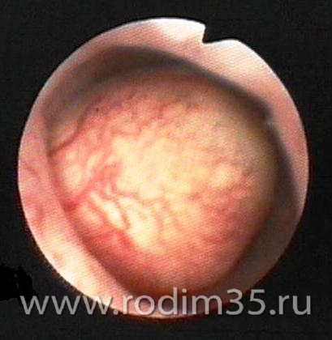
Наличие подслизистого узла
Геморрагический синдром не поддающийся консервативному лечению
Сочетание с другой гинекологической патологией

Slide 30
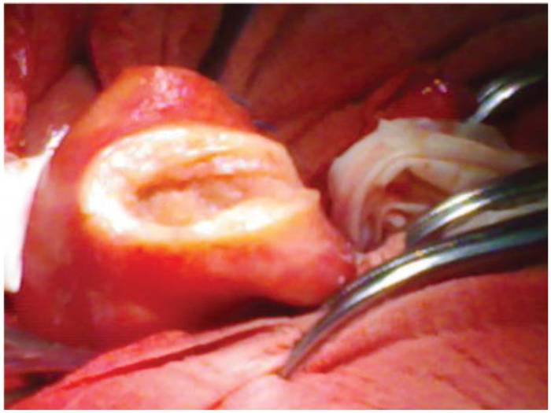
Методы оперативного лечения
Консервативные миомэктомии – отсечение и вылущивание узлов
Полурадикальные - дефундация
Радикальные методы – экстирпация матки и надвлагалищная ампутация

Slide 31
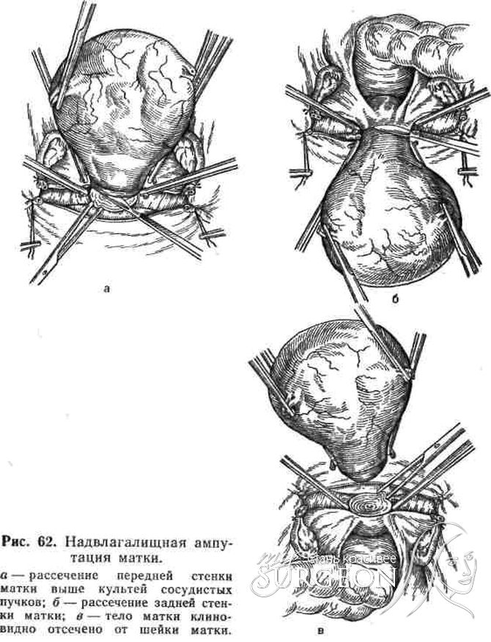

Slide 32
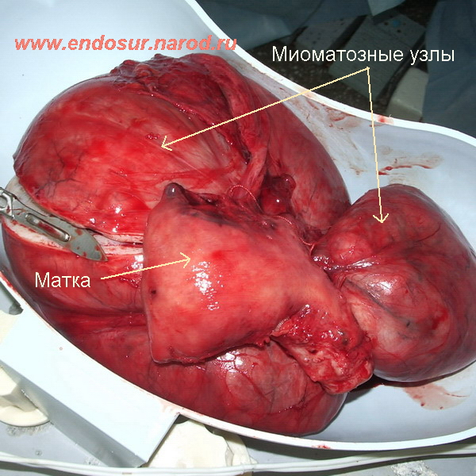

Slide 33
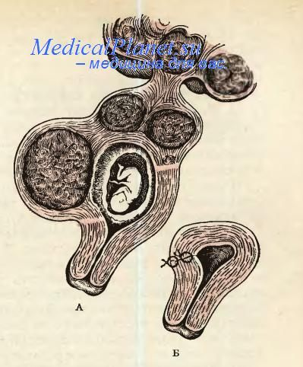
Миома и беременность

Slide 34
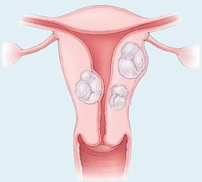

Slide 35
Опухоли яичников

Slide 36
Общая классификация опухолей яичника (по Пфаненштилю)
Группы | Характер опухоли | Тканевая основа
1 | 2 | 3
I | Небластоматозно-ретенционные кисты | Простая киста. Фолликулярная. Лютеиновая. Эндометриоидная. Параовариальная. Дермоидная. Воспалительные процессы.
II | Бластоматозные, пролиферирующие кисты | Эпителиальные.Соединительнотканные.Содержащие элементы зародышевых листков.
III | Гормоно-продуцирующие | Феминизирующие (гранул. клетки, тека-клетки фолликула | Гранулезноклеточная опухоль
 |  |  | Текома
 |  | Мускулинизирующие (хилюсные клетки фолликула) | Андробластома
IV | Отдельные виды опухоли и опухолевидных образований | Дисгерминова Опухоли Бренера Тератома и др.
V | Метастатические | Доброкачественная – эндометриоидная киста
 |  | Злокачественная – рак Крукенберга

Slide 37
Международная классификация опухолей яичников по гистотипам
Эпителиальные.
Опухоли стромы полового тяжа.
Липидно-клеточные (липоидноклеточные) опухоли.
Герминогенные.
Гонадобластома.
Опухоли мягких тканей, не специфичных для яичников.
Неклассифицированные опухоли.
Вторичные (метастатические).
Опухолевидные процессы.
Внутри каждого гистологического типа различают:
доброкачественные;
неограниченные (потенциально низкой степени злокачественности);
злокачественные.

Slide 38
Опухоли яичников
Не бластоматозные (непролиферирующие – кисты) ограниченный рост небольшой величины увеличение за счет накопления в ней жидкого содержимого клетки не пролиферируют | Бластоматозные (пролиферирующие – кистомы) активный неограниченный рост увеличенных размеров увеличение за счет пролиферации клеток эпителия и накопления эксудата внутри камеры кистомы

Slide 39
Клиника доброкачественных опухолей яичников и опухолевидных процессов яичников.
Ранние стадии заболевания протекают бессимптомно (доклиническая стадия – десятки лет).
Боли внизу живота.
Нарушение менструального цикла.
Нарушение функции смежных органов.
Увеличение живота.
Бесплодие.
PV при опухолевидных процессах яичников:
небольшие размеры, одностороннее образование, поверхность гладкая, консистенция эластичная, подвижность не ограничена, безболезненность исследования.
PV при доброкачественных опухолях яичников:
размеры большие и небольшие, одностороннее или двухстороннее образование, консистенция тугоэластичная, поверхность может быть неровной (бугристая), подвижность, болезненность при исследовании.

Slide 40
Диагностическая программа при доброкачественных опухолях яичников и опухолевидных процессах яичников
Специальное гинекологическое обследование.
Абдоминально-влагалищно-ректальное.
Состояние клеточного и гуморального иммунитета.
Определение опухолевых маркеров.
Абдоминальная и вагинальная ультрасонография.
Ультразвуковой допплеровский метод цветного картирования (ЦДК).
Компьютерная и магнитно-резонансная томография.
Состояние эндометрия.

Slide 41
Опухоли яичников Диагностика

Slide 42
Опухоли яичников Диагностика
ЯМР - томография

Slide 43
Опухоли яичников Диагностика

Slide 44
Осложнения доброкачественных опухолей яичников и опухолевидных процессов яичников.
Злокачественный рост.
Разрыв капсулы кистомы.
Перекрут ножки кистомы.
Псевдомиксома брюшины.
Дифференциальный диагноз
Миома матки (субсерозный узел).
Беременность.
Тубоовариальная воспалительная опухоль.
Дистопия почки.
Опухоль кишечника.

Slide 45
Опухоли яичников Лечение

